Slide 1
Národní srovnávací zkoušky na Fakultě sociálních studií MU

Slide 2
Národní srovnávací zkoušky
skládají se formou PÍSEMNÉHO TESTU
regulérní, transparentní, objektivní
celkem 6 termínů, prezenčně i online (FSS MU uznává jen první 4 termíny!)
nezávislé na fakultě, realizuje je společnost Scio
Notes:
Lékařské, slovenské významené, přechod do A nebo alespoň B…

Slide 3
Jak to funguje
Přihlášení na VŠ
NUTNÉ
Přihláška na VŠ
Fakulta nezve na PZ, očekává, že studenti absolvují NSZ
Přihlášení k NSZ
STUDENT: Přihlášení na ww.scio.cz/nsz
SCIO: Pozvánka na NSZ
STUDENT: Absolvování testů
SCIO: Zaslání výsledků z testů jak uchazeči, tak fakultě, případně STUDENT posílá fakultě certifikát
FAKULTA od SCIO dostane výsledky NSZ, podle toho SAMA rozhodne o přijetí či nepřijetí uchazeče
PŘIJETÍ / NEPŘIJETÍ NA FAKULTU
Notes:
Lékařské, slovenské významené, přechod do A nebo alespoň B…

Slide 4
Základy společenských věd
Test se skládá z 60 úloh a je rozdělen do tří částí:
Člověk a společnost (úlohy z psychologie, sociologie, filozofie),
Stát a právo (politologie a právo),
Hospodářství a svět (ekonomie, evropská integrace a moderní dějiny od 1848 do současnosti).
Na řešení testu máte 60 minut, mezi jednotlivými oddíly je možné přecházet a úlohy řešit v libovolném pořadí.

Slide 5
Obecné studijní předpoklady
netestují se vědomosti, ale předpoklady ke studiu
2 oddíly:
verbální (35 minut, 33 úloh) – interpretace textu, významové rozdíly, vztahy mezi slovy, logická koherence a vyvozování…
analytický (50 minut, 33 úloh) – základní matematické znalosti a postupy, úlohy s procenty, slovní úlohy, vyvozování z tabulek a grafů…
celkem 66 otázek na 85 minut
Notes:
Lékařské, slovenské významené, přechod do A nebo alespoň B…

Slide 6
NSZ na FSS – termíny a předměty
Termín | Předmět | Uzávěrka přihlášek
11. 12. 2021 | OSP, ZSV | zkouška už proběhla
4. 2. 2022 | OSP, ZSV | 19. 1. 2022
5. 3. 2022 | OSP, ZSV | 17. 2. 2022
2. 4. 2022 | OSP, ZSV | 17. 3. 2022
Notes:
Lékařské, slovenské významené, přechod do A nebo alespoň B…

Slide 7
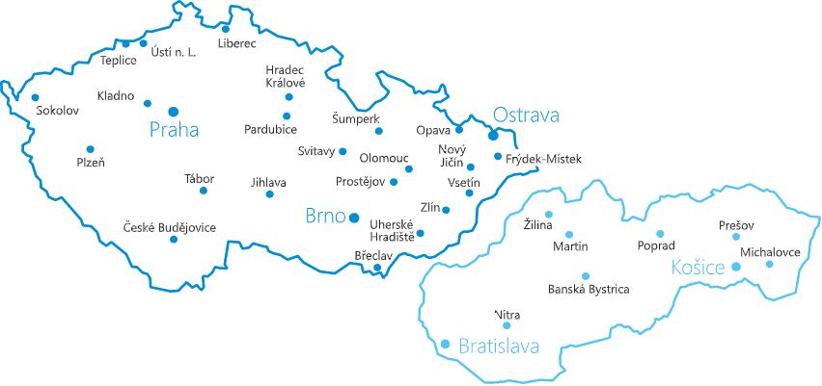
Místa konání
Notes:
Lékařské, slovenské významené, přechod do A nebo alespoň B…

Slide 8
Online NSZ
proctoring – nutnost stáhnout si proctoringovou aplikaci a absolvovat onboarding
nová testovací aplikace ScioLink
nutnost minimální technické výbavy – PC/Mac, webkamera, mikrofon, uzavřená místnost, Google Chrome
Priority online NSZ
transparentnost, bezpečnost zkoušky, férovost
srovnatelnost online a tištěné zkoušky

Slide 9
Proctoring v praxi
ověření identity uchazeče („sken“ osobního dokladu + obličeje)
„sken“ stolu a místnosti
záznam celé zkoušky pomocí webkamery a mikrofonu
záznam aktivit na ploše počítače
zkoušku lze dokončit i v případě výpadku připojení

Slide 10
Přihlášení k NSZ
nezávisle na přihlášce na fakultu!
elektronicky na www.scio.cz/nsz
telefonicky na 234 705 555
výběr z několika termínů
možnosti pro uchazeče se speciálními potřebami
Notes:
Lékařské, slovenské významené, přechod do A nebo alespoň B…

Slide 11
Cena a výsledek NSZ
cena: 550 Kč (ZSV v prosincovém termínu 260 Kč)
sociální sleva: zkoušky zcela zdarma, sleva na přípravné materiály do 2 000 Kč
počítá se jen váš nejlepší výsledek!
formou percentilu – udává, kolik % účastníků jste předstihli
výsledek předává fakultě společnost Scio
při přihlašování k NSZ je třeba dát souhlas s poskytnutím výsledků fakultě!
Notes:
Lékařské, slovenské významené, přechod do A nebo alespoň B…

Slide 12
Příprava na NSZ
Kurzy
prezenční kurzy
internetové kurzy
Tištěná příprava
cvičebnice s testy z minulých let
Příprava na míru …více na www.scio.cz/priprava
Notes:
Lékařské, slovenské významené, přechod do A nebo alespoň B…

Slide 13
Další informace o NSZ
www.scio.cz
přehled všech důležitých informací a termínů
testy z minulých termínů zdarma ke stažení
osobní profil
Facebook (Národní srovnávací zkoušky)
Instagram (@scio.nsz)
scio@scio.cz, tel: 234 705 555
noviny Jak na VŠ s přehledem VŠ
newslettery pro maturanty
Notes:
Lékařské, slovenské významené, přechod do A nebo alespoň B…

Slide 14
Scio 2021

